Slide 1






Bài giảng thiết kế bởi Vũ Hồng
LH: FB Vũ Hồng | https://www.facebook.com/vuhong1972 | hongvu7219@gmail.com
Chào mừng các con đến với tiết học Tiếng Việt
Notes:
Bài giảng được thiết kế bởi: Vũ Hồng
LH: FB Vũ Hồng | https://www.facebook.com/vuhong1972/ | hongvu7219@gmail.com

Slide 2

Bài giảng thiết kế bởi Vũ Hồng
LH: FB Vũ Hồng | https://www.facebook.com/vuhong1972 | hongvu7219@gmail.com
Khởi động
Notes:
Bài giảng được thiết kế bởi: Vũ Hồng
LH: FB Vũ Hồng | https://www.facebook.com/vuhong1972/ | hongvu7219@gmail.com

Slide 3



Thứ ngày tháng năm 2022
Bài giảng thiết kế bởi Vũ Hồng
LH: FB Vũ Hồng | https://www.facebook.com/vuhong1972 | hongvu7219@gmail.com
Tiếng Việt
Bài 30
Cánh đồng quê em
( tiết 1, 2 )
Notes:
Bài giảng được thiết kế bởi: Vũ Hồng
LH: FB Vũ Hồng | https://www.facebook.com/vuhong1972/ | hongvu7219@gmail.com

Slide 4





Bài giảng thiết kế bởi Vũ Hồng
LH: FB Vũ Hồng | https://www.facebook.com/vuhong1972 | hongvu7219@gmail.com
VIỆT
NAM
QUÊ
HƯƠNG
EM
Notes:
Bài giảng được thiết kế bởi: Vũ Hồng
LH: FB Vũ Hồng | https://www.facebook.com/vuhong1972/ | hongvu7219@gmail.com

Slide 5

Bài giảng thiết kế bởi Vũ Hồng
LH: FB Vũ Hồng | https://www.facebook.com/vuhong1972 | hongvu7219@gmail.com
Tiết 5
Notes:
Bài giảng được thiết kế bởi: Vũ Hồng
LH: FB Vũ Hồng | https://www.facebook.com/vuhong1972/ | hongvu7219@gmail.com

Slide 6
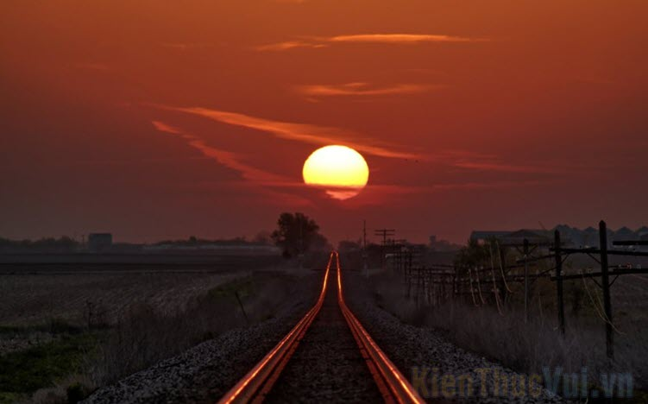
Bài giảng thiết kế bởi Vũ Hồng
LH: FB Vũ Hồng | https://www.facebook.com/vuhong1972 | hongvu7219@gmail.com
- Vầng dương: mặt trời
GIẢI NGHĨA TỪ
- Tích ri tích rích: tiếng kêu nhỏ liên tiếp của chim chiền chiện.
Notes:
Bài giảng được thiết kế bởi: Vũ Hồng
LH: FB Vũ Hồng | https://www.facebook.com/vuhong1972/ | hongvu7219@gmail.com

Slide 7


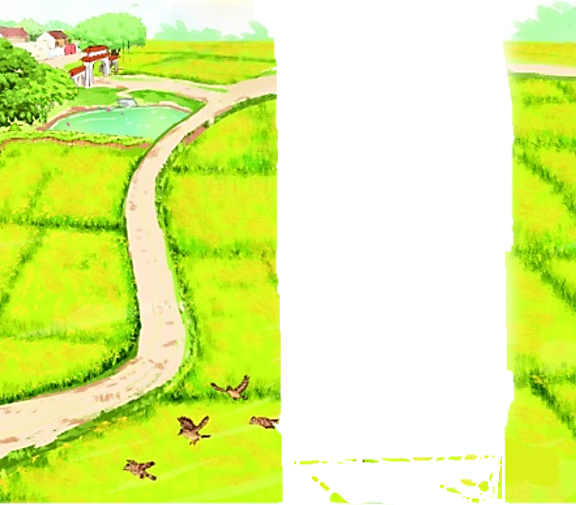
Luyện đọc từng khổ thơ
Cánh đồng quê em.
Bài giảng thiết kế bởi Vũ Hồng
LH: FB Vũ Hồng | https://www.facebook.com/vuhong1972 | hongvu7219@gmail.com
Bé theo mẹ ra đồng
Vầng dương lên rực đỏ
Muôn vàn kim cương nhỏ
Lấp lánh ngọn cỏ hoa.
Nắng ban mai hiền hoà
Tung lụa tơ vàng óng
Trải lên muôn con sóng
Dập dờn đồng lúa xanh.
Đàn chiền chiện bay quanh
Hót tích ri tích rích
Lũ châu chấu tinh nghịch
Đu có uống sương rơi.
Sóng xanh cuộn chân trời
Cánh đồng như tranh vẽ
Bé ngân nga hát khẽ
Trong hương lúa mênh mông.
(Bùi Minh Huế)
1
3
2
4
Notes:
Bài giảng được thiết kế bởi: Vũ Hồng
LH: FB Vũ Hồng | https://www.facebook.com/vuhong1972/ | hongvu7219@gmail.com

Slide 8

Bài giảng thiết kế bởi Vũ Hồng
LH: FB Vũ Hồng | https://www.facebook.com/vuhong1972 | hongvu7219@gmail.com
LUYỆN ĐỌC TRONG NHÓM
Notes:
Bài giảng được thiết kế bởi: Vũ Hồng
LH: FB Vũ Hồng | https://www.facebook.com/vuhong1972/ | hongvu7219@gmail.com

Slide 9

Bài giảng thiết kế bởi Vũ Hồng
LH: FB Vũ Hồng | https://www.facebook.com/vuhong1972 | hongvu7219@gmail.com
Đọc trước lớp.
Notes:
Bài giảng được thiết kế bởi: Vũ Hồng
LH: FB Vũ Hồng | https://www.facebook.com/vuhong1972/ | hongvu7219@gmail.com

Slide 10
Đọc toàn bài
Cánh đồng quê em.
Bài giảng thiết kế bởi Vũ Hồng
LH: FB Vũ Hồng | https://www.facebook.com/vuhong1972 | hongvu7219@gmail.com
Bé theo mẹ ra đồng
Vầng dương lên rực đỏ
Muôn vàn kim cương nhỏ
Lấp lánh ngọn cỏ hoa.
Nắng ban mai hiền hoà
Tung lụa tơ vàng óng
Trải lên muôn con sóng
Dập dờn đồng lúa xanh.
Đàn chiền chiện bay quanh
Hót tích ri tích rích
Lũ châu chấu tinh nghịch
Đu có uống sương rơi.
Sóng xanh cuộn chân trời
Cánh đồng như tranh vẽ
Bé ngân nga hát khẽ
Trong hương lúa mênh mông.
(Bùi Minh Huế)
Notes:
Bài giảng được thiết kế bởi: Vũ Hồng
LH: FB Vũ Hồng | https://www.facebook.com/vuhong1972/ | hongvu7219@gmail.com

Slide 11



Bài giảng thiết kế bởi Vũ Hồng
LH: FB Vũ Hồng | https://www.facebook.com/vuhong1972 | hongvu7219@gmail.com
Tiết 6
Notes:
Bài giảng được thiết kế bởi: Vũ Hồng
LH: FB Vũ Hồng | https://www.facebook.com/vuhong1972/ | hongvu7219@gmail.com

Slide 12

Bài giảng thiết kế bởi Vũ Hồng
LH: FB Vũ Hồng | https://www.facebook.com/vuhong1972 | hongvu7219@gmail.com
TRẢ LỜI CÂU HỎI
Notes:
Bài giảng được thiết kế bởi: Vũ Hồng
LH: FB Vũ Hồng | https://www.facebook.com/vuhong1972/ | hongvu7219@gmail.com

Slide 13
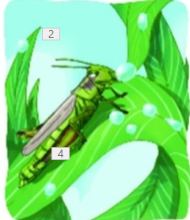
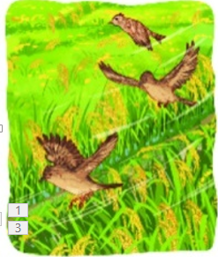


Đọc khổ thơ 3
CÁNH ĐỒNG QUÊ EM
Đàn chiền chiện bay quanh
Hót tích ri tích rích
Lũ châu chấu tinh nghịch
Đu có uống sương rơi.
Bài giảng thiết kế bởi Vũ Hồng
LH: FB Vũ Hồng | https://www.facebook.com/vuhong1972 | hongvu7219@gmail.com
3. Đàn chiền chiện và lũ châu chấu làm gì trên cánh đồng?
- Đàn chiền chiện bay quanh và hót tích ri tích rích.
- Lũ châu chấu tinh nghịch đu cỏ và uống sương rơi.
Notes:
Bài giảng được thiết kế bởi: Vũ Hồng
LH: FB Vũ Hồng | https://www.facebook.com/vuhong1972/ | hongvu7219@gmail.com

Slide 14
Đọc toàn bài
Bài giảng thiết kế bởi Vũ Hồng
LH: FB Vũ Hồng | https://www.facebook.com/vuhong1972 | hongvu7219@gmail.com
CÁNH ĐỒNG QUÊ EM
4. Theo em, vì sao bé ngân nga hát giữa cánh đồng?
Theo em, bé ngân ngã hát giữa cánh đồng là bởi vì bé cảm thấy cánh đồng quê hương thật là đẹp, bé cảm thấy hạnh phúc trong lòng.
Notes:
Bài giảng được thiết kế bởi: Vũ Hồng
LH: FB Vũ Hồng | https://www.facebook.com/vuhong1972/ | hongvu7219@gmail.com

Slide 15

Qua bài đọc, em hiểu điều gì?
Bài giảng thiết kế bởi Vũ Hồng
LH: FB Vũ Hồng | https://www.facebook.com/vuhong1972 | hongvu7219@gmail.com
Tình yêu cảnh đẹp quê hương đất nước của bạn nhỏ.
Notes:
Bài giảng được thiết kế bởi: Vũ Hồng
LH: FB Vũ Hồng | https://www.facebook.com/vuhong1972/ | hongvu7219@gmail.com

Slide 16
Đọc thuộc lòng 2 khổ thơ
Cánh đồng quê em.
Bài giảng thiết kế bởi Vũ Hồng
LH: FB Vũ Hồng | https://www.facebook.com/vuhong1972 | hongvu7219@gmail.com
Bé theo mẹ ra đồng
Vầng dương lên rực đỏ
Muôn vàn kim cương nhỏ
Lấp lánh ngọn cỏ hoa.
Nắng ban mai hiền hoà
Tung lụa tơ vàng óng
Trải lên muôn con sóng
Dập dờn đồng lúa xanh.
Notes:
Bài giảng được thiết kế bởi: Vũ Hồng
LH: FB Vũ Hồng | https://www.facebook.com/vuhong1972/ | hongvu7219@gmail.com

Slide 17
Đọc thuộc lòng 2 khổ thơ
Cánh đồng quê em.
Bài giảng thiết kế bởi Vũ Hồng
LH: FB Vũ Hồng | https://www.facebook.com/vuhong1972 | hongvu7219@gmail.com
Bé theo mẹ ra đồng
Vầng dương lên rực đỏ
Muôn vàn kim cương nhỏ
Lấp lánh ngọn cỏ hoa.
Nắng ban mai hiền hoà
Tung lụa tơ vàng óng
Trải lên muôn con sóng
Dập dờn đồng lúa xanh.
Notes:
Bài giảng được thiết kế bởi: Vũ Hồng
LH: FB Vũ Hồng | https://www.facebook.com/vuhong1972/ | hongvu7219@gmail.com

Slide 18


Bài giảng thiết kế bởi Vũ Hồng
LH: FB Vũ Hồng | https://www.facebook.com/vuhong1972 | hongvu7219@gmail.com
LUYỆN TẬP THEO VĂN BẢN ĐỌC
Notes:
Bài giảng được thiết kế bởi: Vũ Hồng
LH: FB Vũ Hồng | https://www.facebook.com/vuhong1972/ | hongvu7219@gmail.com

Slide 19



1. Tìm trong bài từ ngữ:
Bài giảng thiết kế bởi Vũ Hồng
LH: FB Vũ Hồng | https://www.facebook.com/vuhong1972 | hongvu7219@gmail.com
a. chỉ màu sắc của mặt trời
⇨ rực đỏ
b. chỉ màu sắc của ánh nắng
⇨ Vàng óng
c. chỉ màu sắc của đồng lúa.
⇨ xanh
Notes:
Bài giảng được thiết kế bởi: Vũ Hồng
LH: FB Vũ Hồng | https://www.facebook.com/vuhong1972/ | hongvu7219@gmail.com

Slide 20
2. Tìm thêm từ ngữ tả mặt trời, ánh nắng, đồng lúa.
Bài giảng thiết kế bởi Vũ Hồng
LH: FB Vũ Hồng | https://www.facebook.com/vuhong1972 | hongvu7219@gmail.com
a. Mặt trời
⇨ Màu vàng, màu trắng, to tròn, hình tròn,...
b. Ánh nắng
⇨ chói chang, màu vàng, màu trắng, ấm áp,...
c. Đồng lúa
⇨ màu vàng, màu xanh...
Notes:
Bài giảng được thiết kế bởi: Vũ Hồng
LH: FB Vũ Hồng | https://www.facebook.com/vuhong1972/ | hongvu7219@gmail.com

Slide 21


Bài giảng thiết kế bởi Vũ Hồng
LH: FB Vũ Hồng | https://www.facebook.com/vuhong1972 | hongvu7219@gmail.com
Củng cố và
dặn dò
Notes:
Bài giảng được thiết kế bởi: Vũ Hồng
LH: FB Vũ Hồng | https://www.facebook.com/vuhong1972/ | hongvu7219@gmail.com

Slide 22


Bài giảng thiết kế bởi Vũ Hồng
LH: FB Vũ Hồng | https://www.facebook.com/vuhong1972 | hongvu7219@gmail.com
Tạm biệt và hẹn gặp lại
Notes:
Bài giảng được thiết kế bởi: Vũ Hồng
LH: FB Vũ Hồng | https://www.facebook.com/vuhong1972/ | hongvu7219@gmail.com

